Slide 1
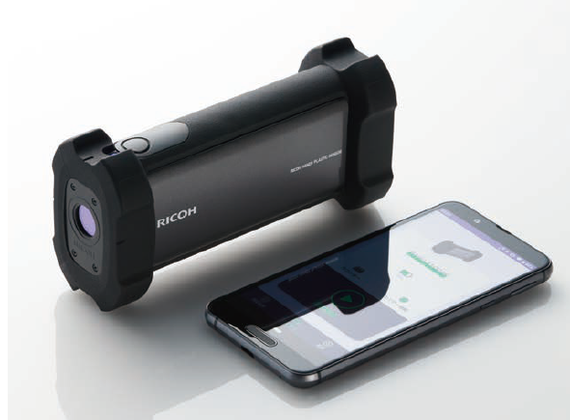
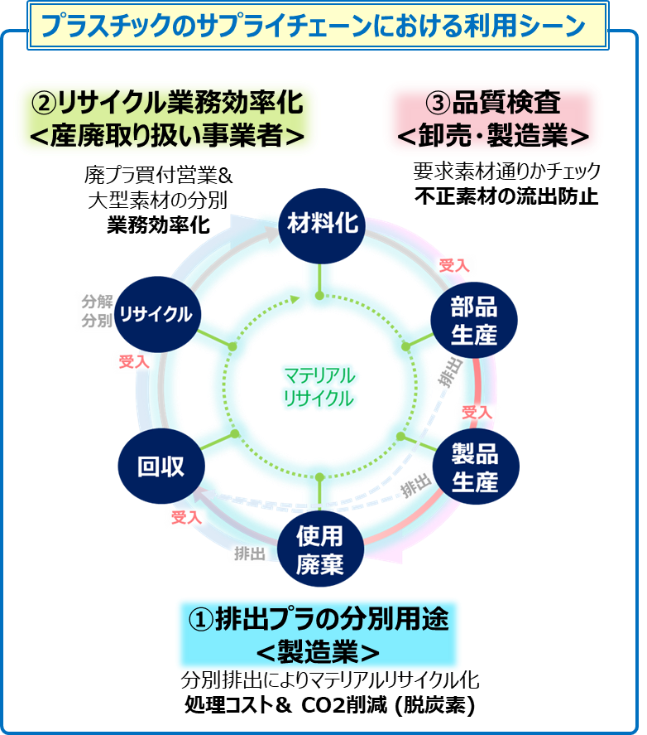
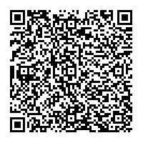
おおさかカーボンニュートラルビジネスネットワーク会員企業
リサイ
クル
廃プラスチックの素材判別による
リサイクル率向上及び品質向上
会社名
株式会社リコー
本社・大阪の拠点
池田市
会社
紹介
株式会社リコーは、廃プラスチックのマテリアルリサイクルを
加速するために、様々な種類があるプラスチックを正確に判別し素材毎に分別できる「樹脂判別ハンディセンサー」
“RICOH HANDY ​PLASTIC SENSOR B150” を開発しました。
技術
詳細
取得スペクトルと
登録データで樹脂判別
・汎用樹脂13種類
・追加登録100種類
・混合物判別も可能
・ハンディタイプ
でシンプルな操作性
期待する技術の活用方法・連携先
問い合わせ先
①排出プラの分別用途 <製造業>
【処理コスト＆ 脱炭素】
②リサイクル業務効率化
<産廃取り扱い事業者＞
【コスト削減・業務効率化】
大阪府商工労働部成長産業振興室
産業創造課グリーンビジネスG
〒559-0855
大阪市住之江区南港北1-14-16
大阪府咲洲庁舎25階
TEL：06-6210-9484
メールアドレス：green@gbox.pref.osaka.lg.jp
令和８年６月３日時点

